Slide 1
网络优化与正则化
《神经网络与深度学习》
https://nndl.github.io/

Slide 2
机器学习的矛与盾
深度学习
优化
正则化
经验风险最小
降低模型复杂度

Slide 3
网络优化

Slide 4
网络优化的难点
结构差异大
没有通用的优化算法
非凸优化问题
参数初始化
逃离局部最优

Slide 5
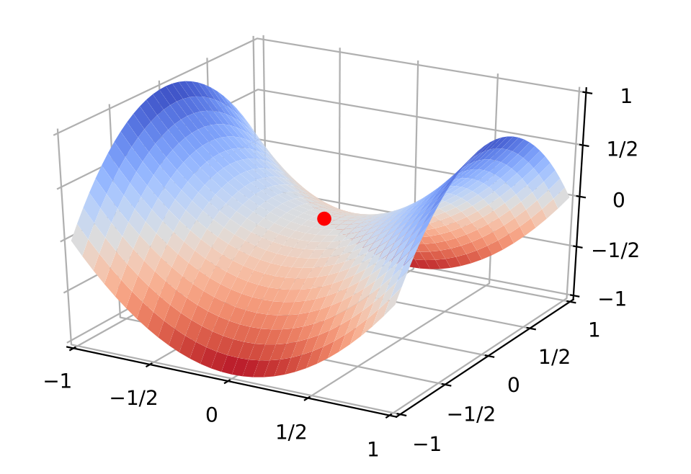
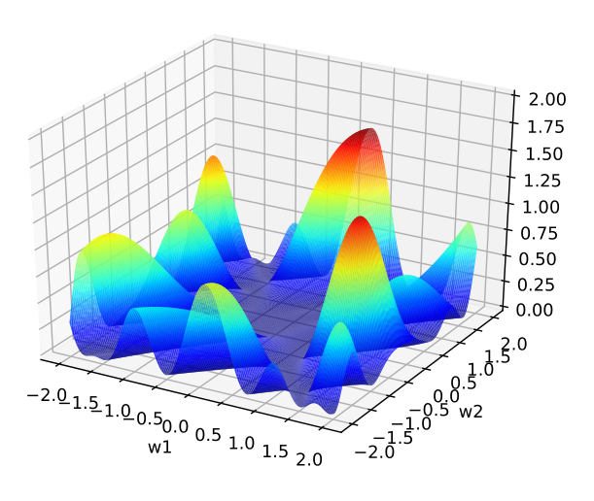
高维空间的非凸优化问题
鞍点
平摊底部
Notes:
假设网络有10,000维参数，一个点在某一维上是局部最低点的概率为p，那
么在整个参数空间中，局部最优点的概率为p 10,000 ，这种可能性非常小。也就
是说高维空间中，大部分梯度为0的点都是鞍点。

Slide 6
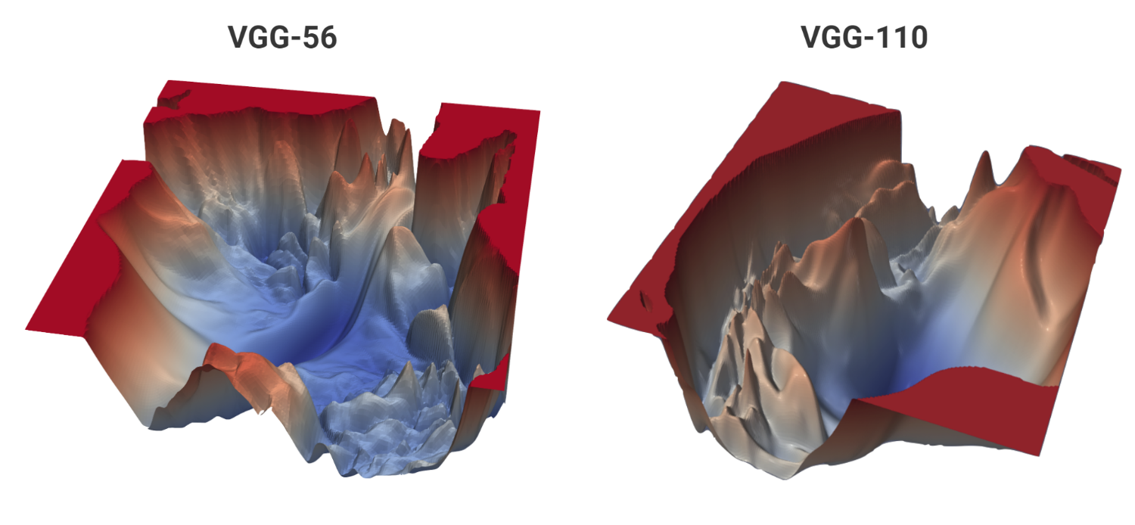
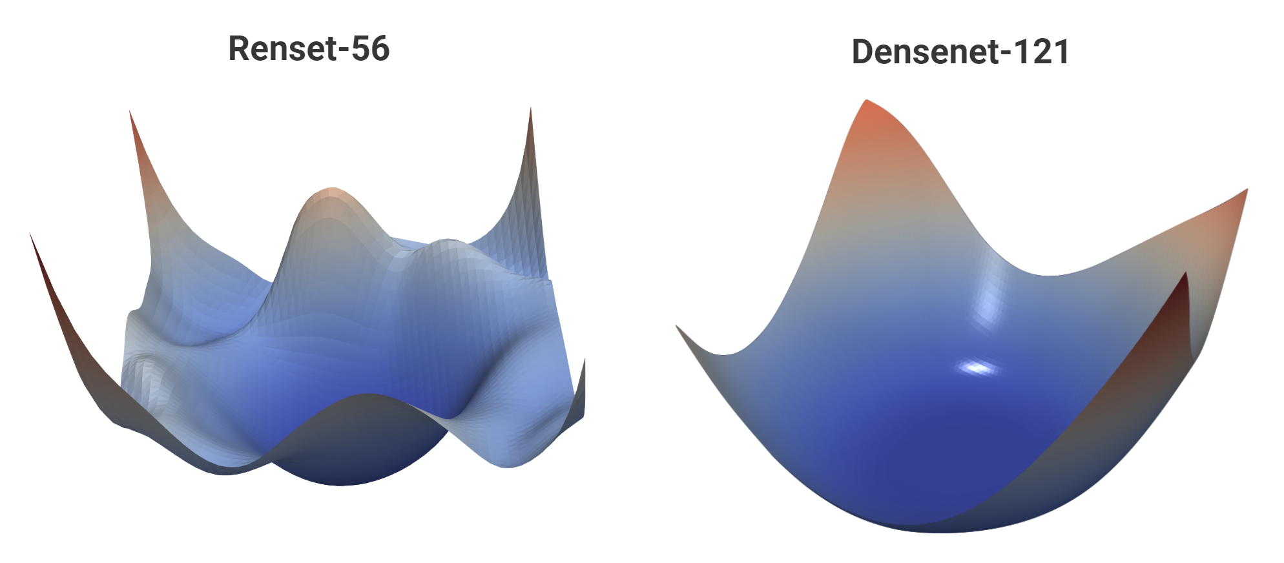
VISUALIZING THE LOSS LANDSCAPE OF NEURAL NETS
without skip connections
with skip connections

Slide 7
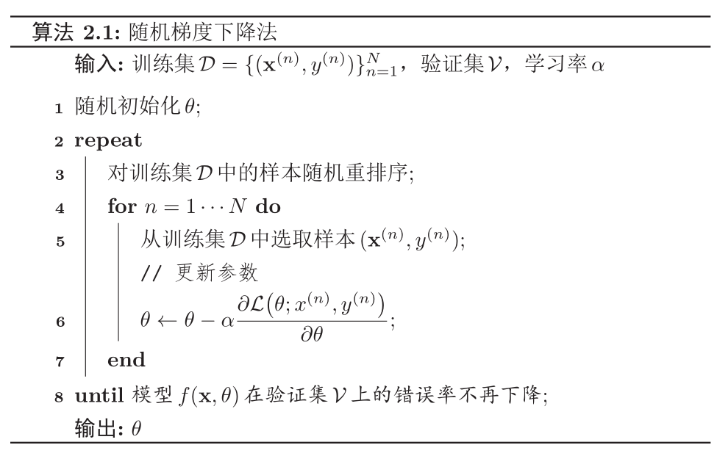
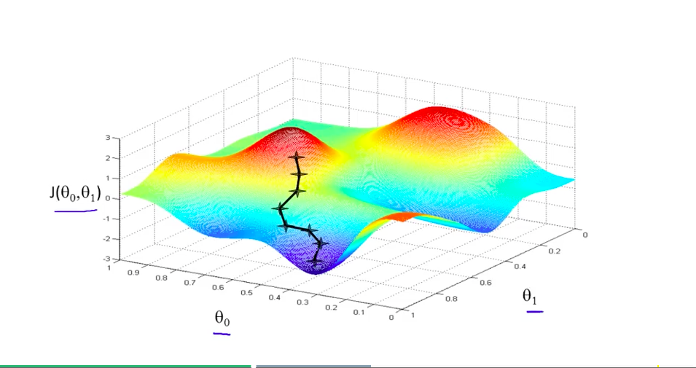
优化算法：随机梯度下降

Slide 8
优化算法： 小批量随机梯度下降 MiniBatch
选取$K$个训练样本$\{x^{\left(k\right)},y^{\left(k\right)}\}_{k=1}^{K}$，计算偏导数
定义梯度
更新参数
其中α > 0为学习率
几个关键因素：
小批量样本数量
梯度
学习率

Slide 9
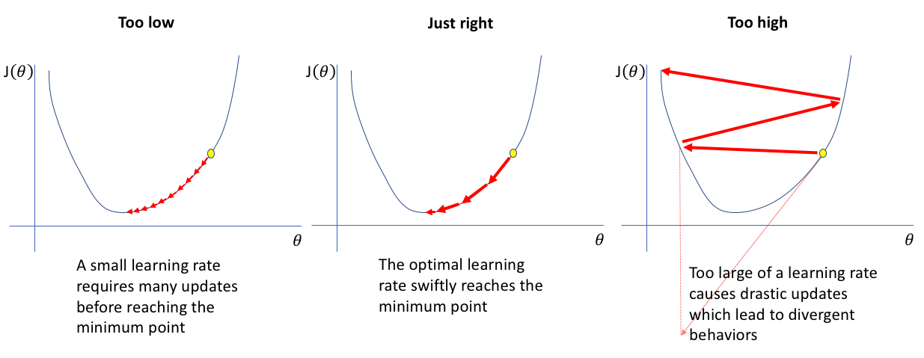
学习率的影响
https://www.jeremyjordan.me/nn-learning-rate/

Slide 10
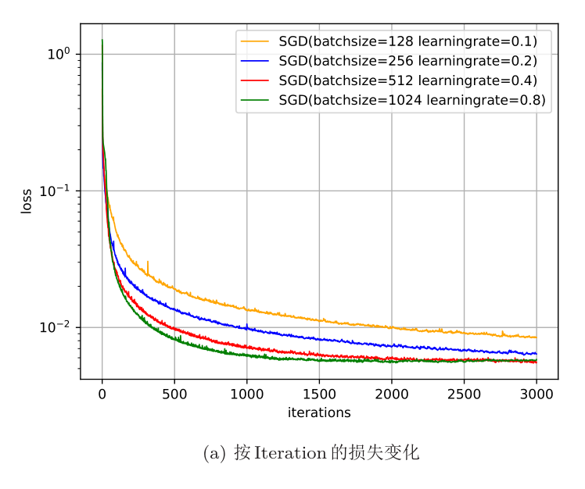
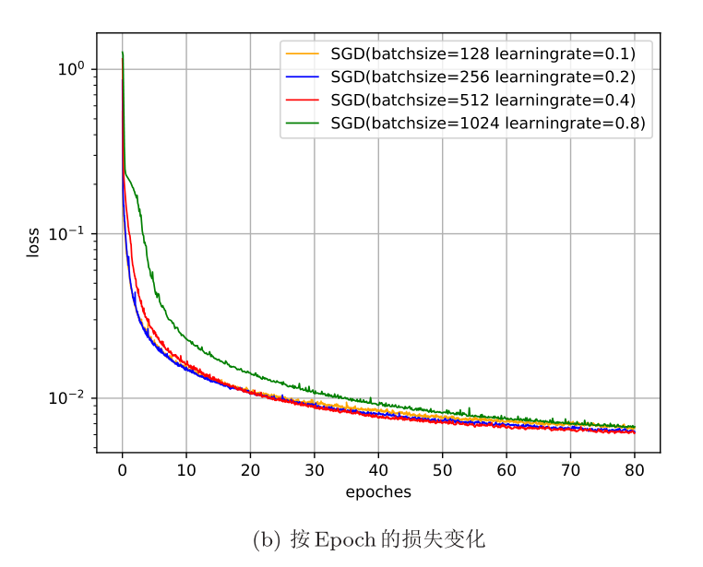
批量大小的影响
小批量梯度下降中，每次选取样本数量对损失下降的影响。
Notes:
从(a)可以
看出，每次迭代选取的批量样本数越多，下降效果越明显，并且取现越平滑。当
每次选取一个样本时（相当于随机梯度下降），损失整体是下降趋势，但局部看
会来回震荡。从(b)可以看出，如果按整个数据集迭代的来看损失变化情况，则
小批量样本数越小，下降效果越明显。

Slide 11
如何改进？
Reference:
An overview of gradient descent optimization algorithms
Optimizing the Gradient Descent
标准的（小批量）梯度下降
学习率
学习率衰减
Adagrad
Adadelta
RMSprop
梯度
Momentum
计算负梯度的“加权移动平均”作为参数的更新方向
Nesterov accelerated gradient
梯度截断
实际更新方向
梯度方向
Adam
Adam is better choice!
Notes:
α是初始的学习率

Slide 12
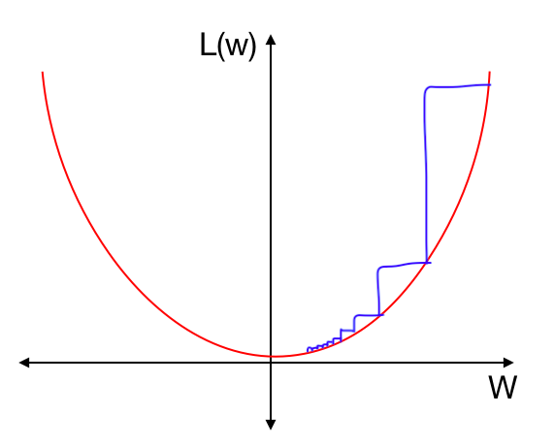
学习率衰减
Notes:
Reduce the learning rate by some factor every few epochs. Typical values might be reducing the learning rate by a half every 5 epochs, or by 0.1 every 20 epochs. These numbers depend heavily on the type of problem and the model. One heuristic you may see in practice is to watch the validation error while training with a fixed learning rate, and reduce the learning rate by a constant (e.g. 0.5) whenever the validation error stops improving.
http://cs231n.github.io/neural-networks-3/#annealing-the-learning-rate

Slide 13
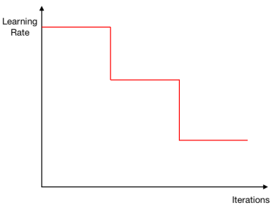
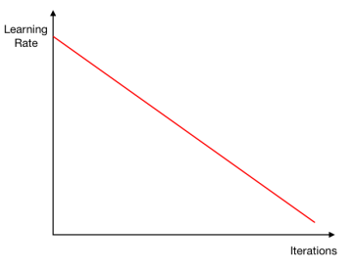
学习率衰减
梯级衰减（step decay）
线性衰减（Linear Decay）

Slide 14
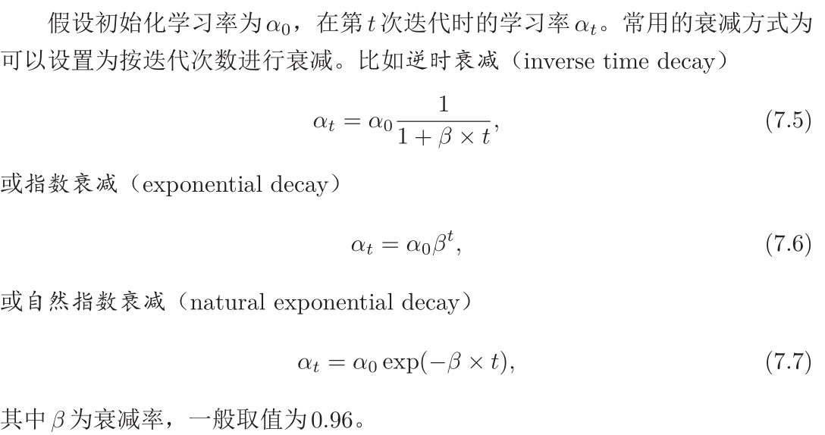
学习率衰减

Slide 15
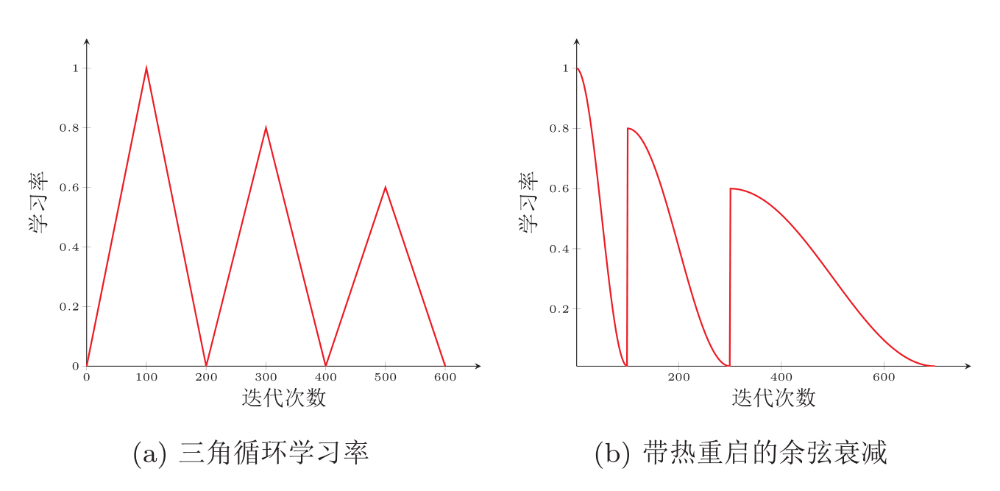
周期性学习率调整 Cyclical Learning Rates
Notes:
https://medium.com/@lipeng2/cyclical-learning-rates-for-training-neural-networks-4de755927d46

Slide 16
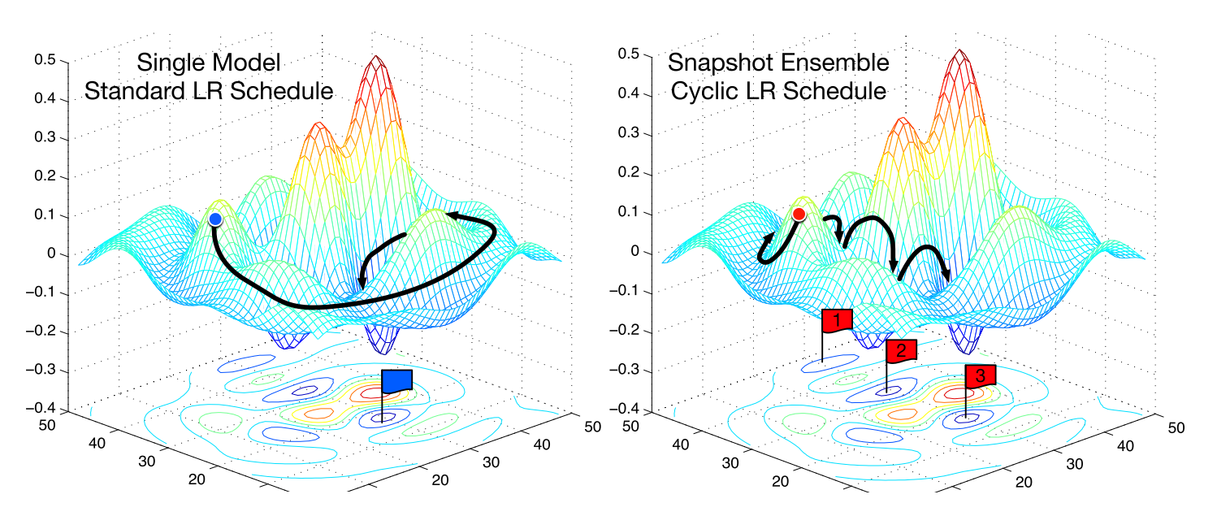
Cyclical Learning Rates

Slide 17
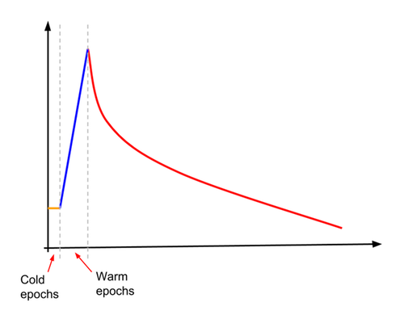
Others
Don't Decay the Learning Rate, Increase the Batch Size
https://openreview.net/pdf?id=B1Yy1BxCZ
Accurate, Large Minibatch SGD: Training ImageNet in 1 Hour
Warmup
https://arxiv.org/abs/1706.02677
Notes:
https://cloud.google.com/tpu/docs/inception-v3-advanced

Slide 18
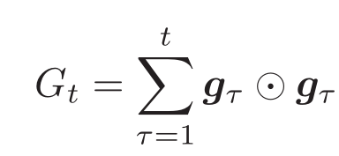
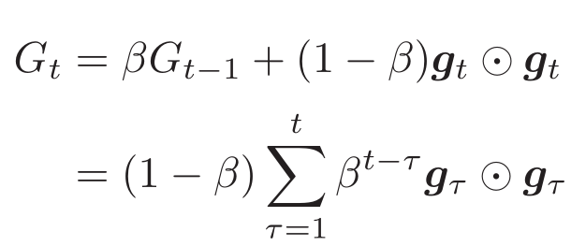
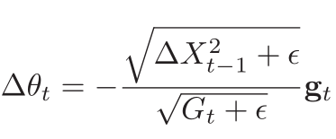
自适应学习率衰减
Adagrad
RMSprop
Adadelta

Slide 19
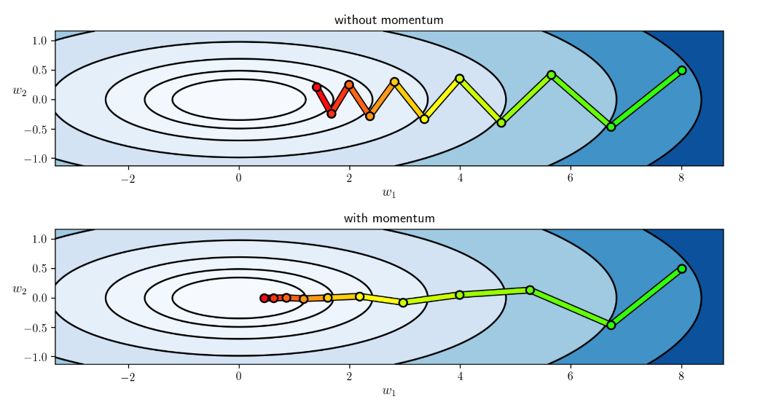
梯度方向优化
动量法（Momentum Method）
用之前积累动量来替代真正的梯度。每次迭代的梯度可以看作是加速度。
https://www.quora.com/What-exactly-is-momentum-in-machine-learning

Slide 20
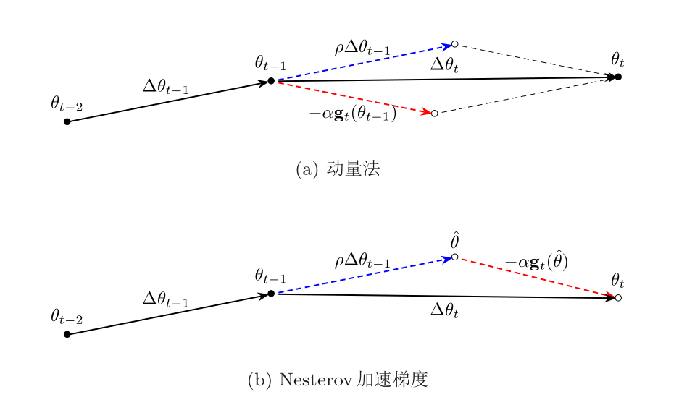
梯度方向优化
Nesterov加速梯度

Slide 21
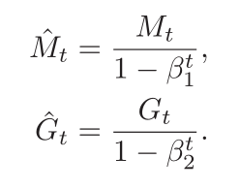
梯度方向优化+自适应学习率
Adam算法≈动量法+RMSprop
先计算两个移动平均
偏差修正
更新

Slide 22
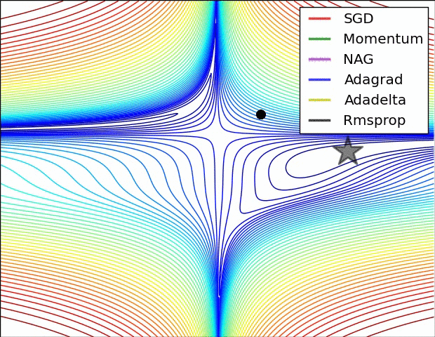
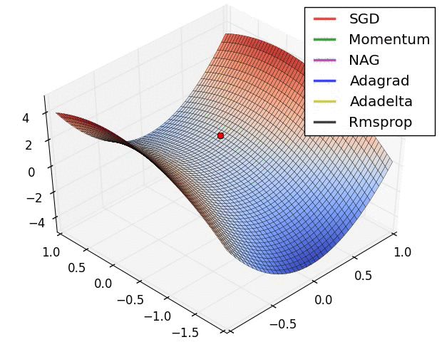
优化
鞍点
Notes:
From the above images one can see that The Adaptive algorithms converge very fast and quickly find the right direction in which parameter updates should occur. Whereas standard SGD , NAG and momentum techniques are very slow and could not find the right direction.

Slide 23
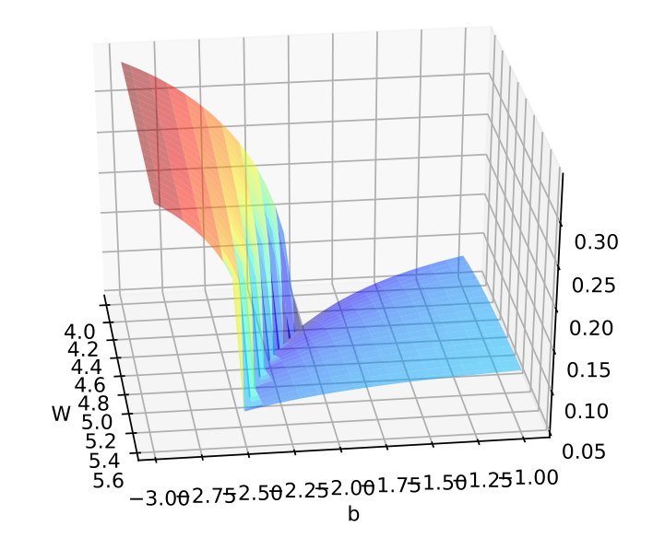
梯度截断
梯度截断是一种比较简单的启发式方法，把梯度的模限定在一个区间，当梯度的模小于或大于这个区间时就进行截断。
按值截断
按模截断

Slide 24
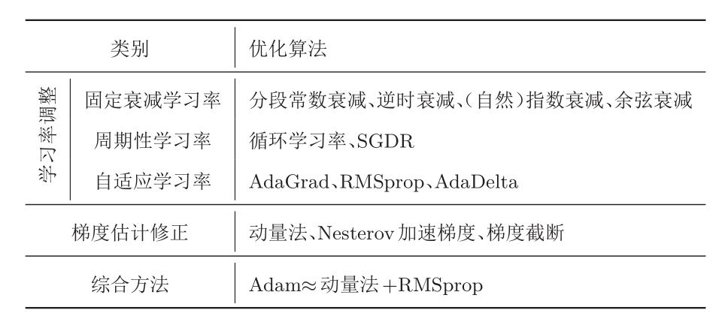
小结
神经网络常用优化方法的汇总

Slide 25
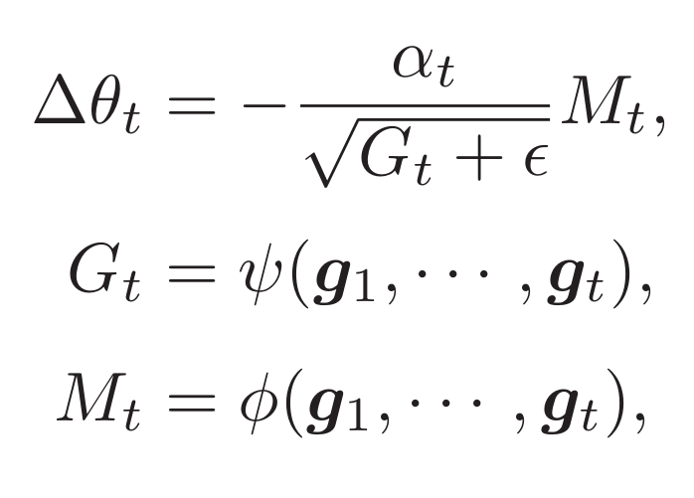
小结
大部分优化算法可以使用下面公式来统一描述概括：
g_{t} 为第t步的梯度
α_{t} 为第t步的学习率
Notes:
ψ(·)为学习率缩放函数，可以取1或梯度的模的移动平均；
如ψ(·)为优化后的参数更
新方向，可以取当前的梯度g t 或历史梯度的移动平均。

Slide 26
参数初始化/数据预处理

Slide 27
参数初始化
参数不能初始化为0！为什么？
对称权重问题！
Gaussian分布初始化
Gaussian初始化方法是最简单的初始化方法，参数从一个固定均值（比如0）和固定方差（比如0.01）的Gaussian分布进行随机初始化。
均匀分布初始化
参数可以在区间[−r,r]内采用均匀分布进行初始化。

Slide 28
参数初始化
Xavier初始化
当网络当使用Losgistic激活函数时，
He初始化
当第l层神经元使用ReLU激活函数时，

Slide 29
数据预处理
数据归一化
标准归一化
缩放归一化
PCA

Slide 30
数据归一化对梯度的影响

Slide 31
逐层归一化

Slide 32
逐层归一化
内部协变量偏移（Internal Covariate Shift）
归一化方法
批量归一化（Batch Normalization，BN）
层归一化（Layer Normalization）
权重归一化（Weight Normalization）
局部响应归一化（Local Response Normalization，LRN）

Slide 33
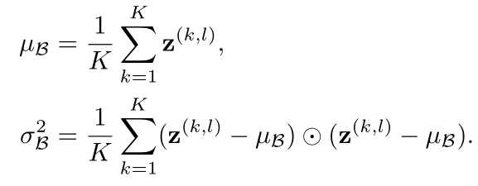
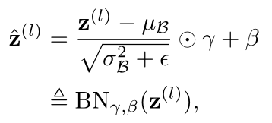
批量归一化
给定一个包含K 个样本的小批量样本集合，计算均值和方差
批量归一化
Notes:
每次小批量样本的µ B 和方差σ 2
B 是净输入z
(l) 的函数，而
不是常量。因此在计算参数梯度时需要考虑µ B 和σ 2
B 的影响。当训练完成时，用
整个数据集上的均值µ和方差σ来分别代替每次小批量样本的µ B 和方差σ 2
B 。在
实践中，µ B 和σ 2
B 也可以用移动平均来计算

Slide 34
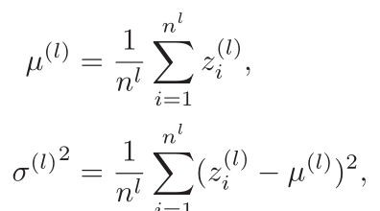
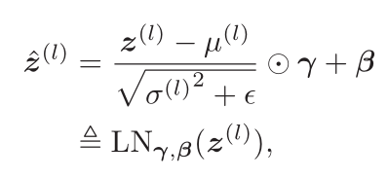
层归一化
第l层神经元的净输入为z^{(l)}
层归一化定义为

Slide 35
批量归一化VS层归一化

Slide 36
更多的归一化

Slide 37
超参数优化
超参数
层数
每层神经元个数
激活函数
学习率（以及动态调整算法）
正则化系数
mini-batch 大小
优化方法
网格搜索
随机搜索
贝叶斯优化
动态资源分配
神经架构搜索

Slide 38
超参数优化
网格搜索（Grid Search）
假设总共有K 个超参数，第k个超参数的可以取m_{k} 个值。
如果参数是连续的，可以将参数离散化，选择几个“经验”值。比如学习率α，我们可以设置
α ∈ {0.01,0.1,0.5,1.0}.
这些超参数可以有 m₁×m₂ ×···×m_{K} 个取值组合。

Slide 39
超参数优化

Slide 40
超参数优化
贝叶斯优化
动态资源分配
神经架构搜索

Slide 41
网络正则化

Slide 42
重新思考泛化性
神经网络
过度参数化
拟合能力强
泛化性差
Zhang C, Bengio S, Hardt M, et al. Understanding deep learning requires rethinking generalization[J]. arXiv preprint arXiv:1611.03530, 2016.
Notes:
虽然深层神经网络的容量足够记住所有训练数据，但依然优先记住训练数据中的
一般规律，即有泛化能力的规律。

Slide 43
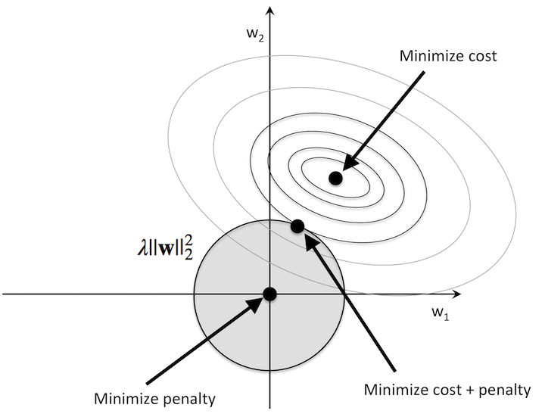
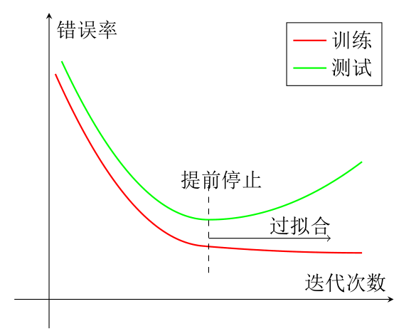
正则化（regularization）
所有损害优化的方法都是正则化。
增加优化约束
干扰优化过程
L1/L2约束、数据增强
权重衰减、随机梯度下降、提前停止

Slide 44
正则化
如何提高神经网络的泛化能力
$ℓ_{1}$和$ℓ_{2}$正则化
early stop
权重衰减
SGD
Dropout
数据增强

Slide 45
$ℓ_{1}$和$ℓ_{2}$正则化
优化问题可以写为
$ℓ_{p}$ 为范数函数，p的取值通常为{1,2}代表$ℓ_{1}$和$ℓ_{2}$范数，λ为正则化系数。

Slide 46
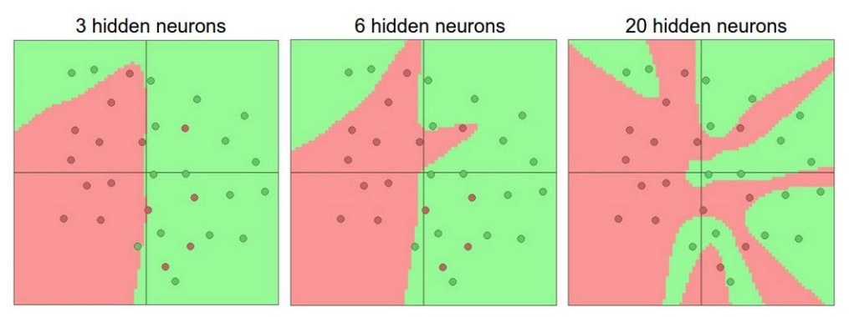
神经网络示例
http://playground.tensorflow.org/
隐藏层的不同神经元个数

Slide 47
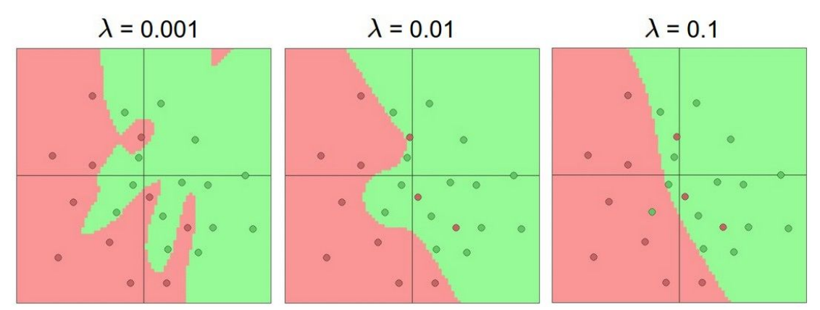
神经网络示例
不同的正则化系数

Slide 48
提前停止
我们使用一个验证集（Validation Dataset）来测试每一次迭代的参数在验证集上是否最优。如果在验证集上的错误率不再下降，就停止迭代。

Slide 49
权重衰减（Weight Decay）
在每次参数更新时，引入一个衰减系数$w$。
在标准的随机梯度下降中，权重衰减正则化和$ℓ_{2}$正则化的效果相同。
在较为复杂的优化方法（比如Adam）中，权重衰减和$ℓ_{2}$正则化并不等价。

Slide 50
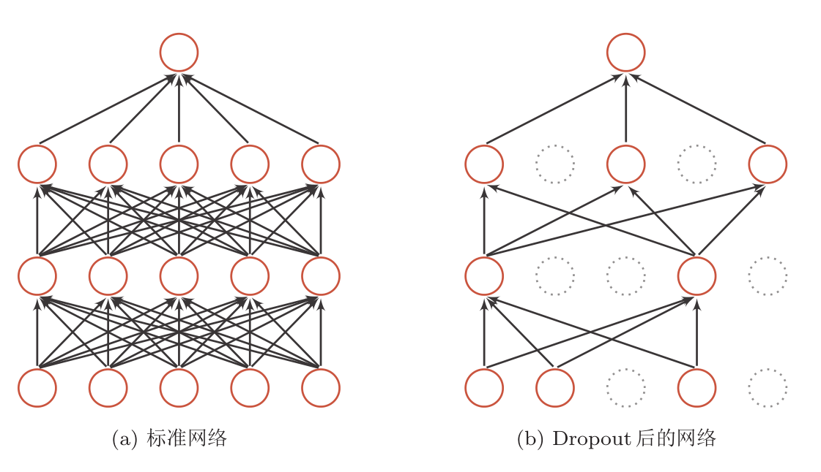
丢弃法（Dropout Method）
对于一个神经层$y = f(Wx+b)$，引入一个丢弃函数$d(·)$使得$y = f(Wd(x)+b)$。
其中$m ∈ {\{0,1\}}^{d}$是丢弃掩码（dropout mask），通过以概率为p的贝努力分布随机生成。

Slide 51
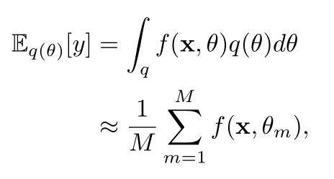
Dropout意义
集成学习的解释
每做一次丢弃，相当于从原始的网络中采样得到一个子网络。如果一个神经网络有n个神经元，那么总共可以采样出2^{n}个子网络。
贝叶斯学习的解释
其中f(x,θ_{m})为第m次应用丢弃方法后的网络。

Slide 52
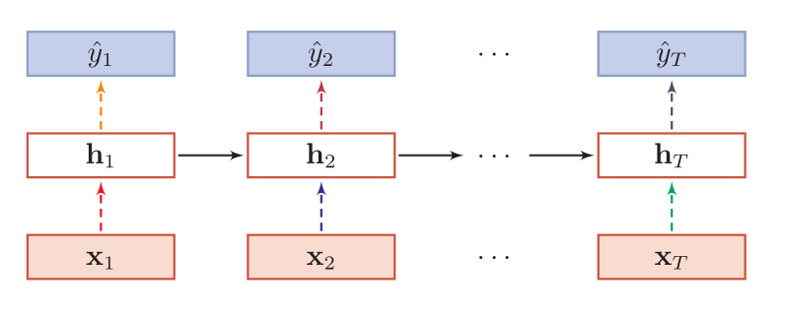
循环神经网络上的丢弃法
当在循环神经网络上应用丢弃法，不能直接对每个时刻的隐状态进行随机丢弃，这样会损害循环网络在时间维度上记忆能力。
虚线边表示进行随机丢弃，不同的颜色表示不同的丢弃掩码。

Slide 53
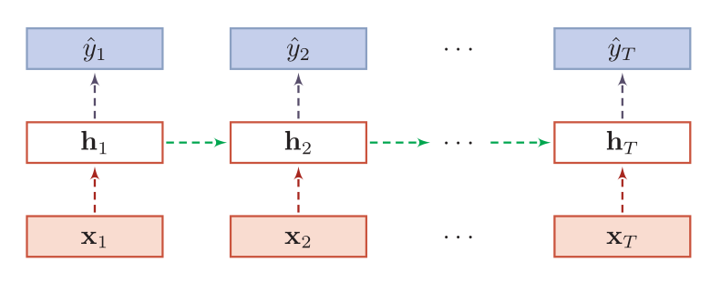
变分Dropout
根据贝叶斯学习的解释，丢弃法是一种对参数θ的采样。
每次采样的参数需要在每个时刻保持不变。因此，在对循环神经网络上使用丢弃法时，需要对参数矩阵的每个元素进行随机丢弃，并在所有时刻都使用相同的丢弃掩码。
相同颜色表示使用相同的丢弃掩码

Slide 54
数据增强（Data Augmentation）
图像数据的增强主要是通过算法对图像进行转变，引入噪声等方法来增加数据的多样性。
图像数据的增强方法：
旋转（Rotation）：将图像按顺时针或逆时针方向随机旋转一定角度；
翻转（Flip）：将图像沿水平或垂直方法随机翻转一定角度；
缩放（Zoom In/Out）：将图像放大或缩小一定比例；
平移（Shift）：将图像沿水平或垂直方法平移一定步长；
加噪声（Noise）：加入随机噪声。

Slide 55
标签平滑（Label Smoothing）
在输出标签中添加噪声来避免模型过拟合。
一个样本x的标签一般用onehot向量表示
引入一个噪声对标签进行平滑，即假设样本以ϵ的概率为其它类。平滑后的标签为
硬目标（Hard Targets）

Slide 56
总结
模型
用 ReLU 作为激活函数
分类时用交叉熵作为损失函数
优化
SDG+mini-batch（Adam算法优先）
每次迭代都重新随机排序
数据预处理（标准归一化）
动态学习率（越来越小）
正则化
$ℓ_{1}$和$ℓ_{2}$正则化（跳过前几轮）
Dropout
Early-stop
数据增强

Slide 57
https://nndl.github.io/

